Slide 1
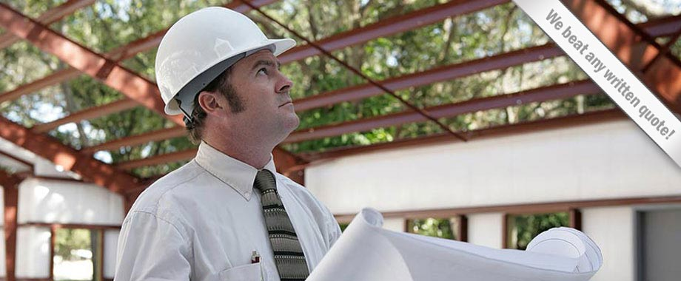
Профессия - Архитектор

Slide 2
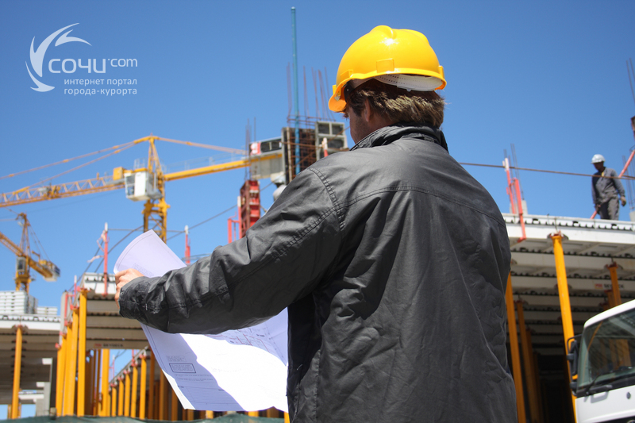
Архитекторы создают здания заводов
и фабрик, электростанций, музеев и театров, выставочных центров,
жилые дома и даже мосты.

Slide 3
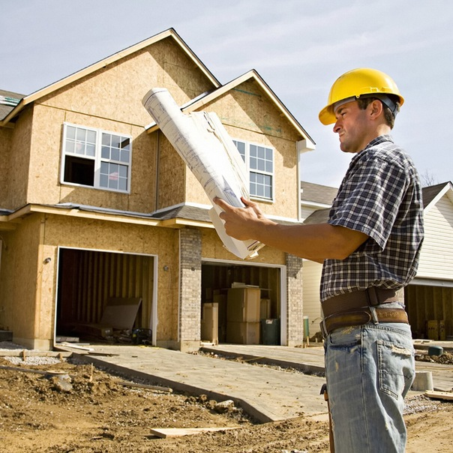
Чтобы построить дом, нужно много знать, поэтому архитекторы очень образованные люди

Slide 4
Чтобы дом жилой построить
Или новый детский сад,
На бумаге архитектор
План рисует и фасад.
Всё начертит, посчитает
И покажет, что и как;
Сколько комнат, где какая:
Где подвал, а где чердак.
Ничего не позабыл он,
Всё продумал и решил,
Чтоб жильцам удобно было,
Чтобы дом красивым был.

Slide 5
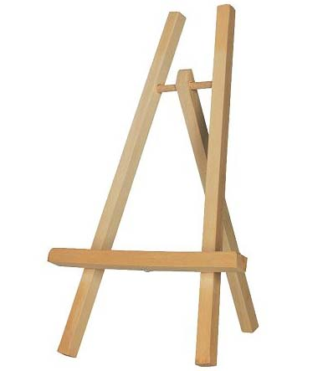

Slide 6
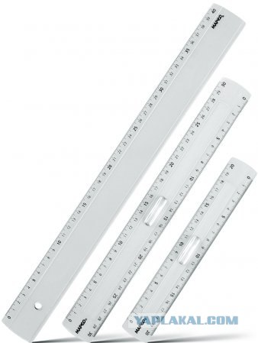
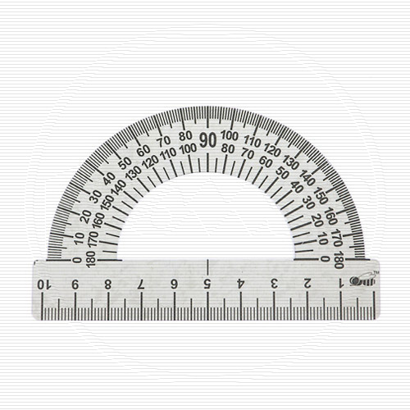

Slide 7
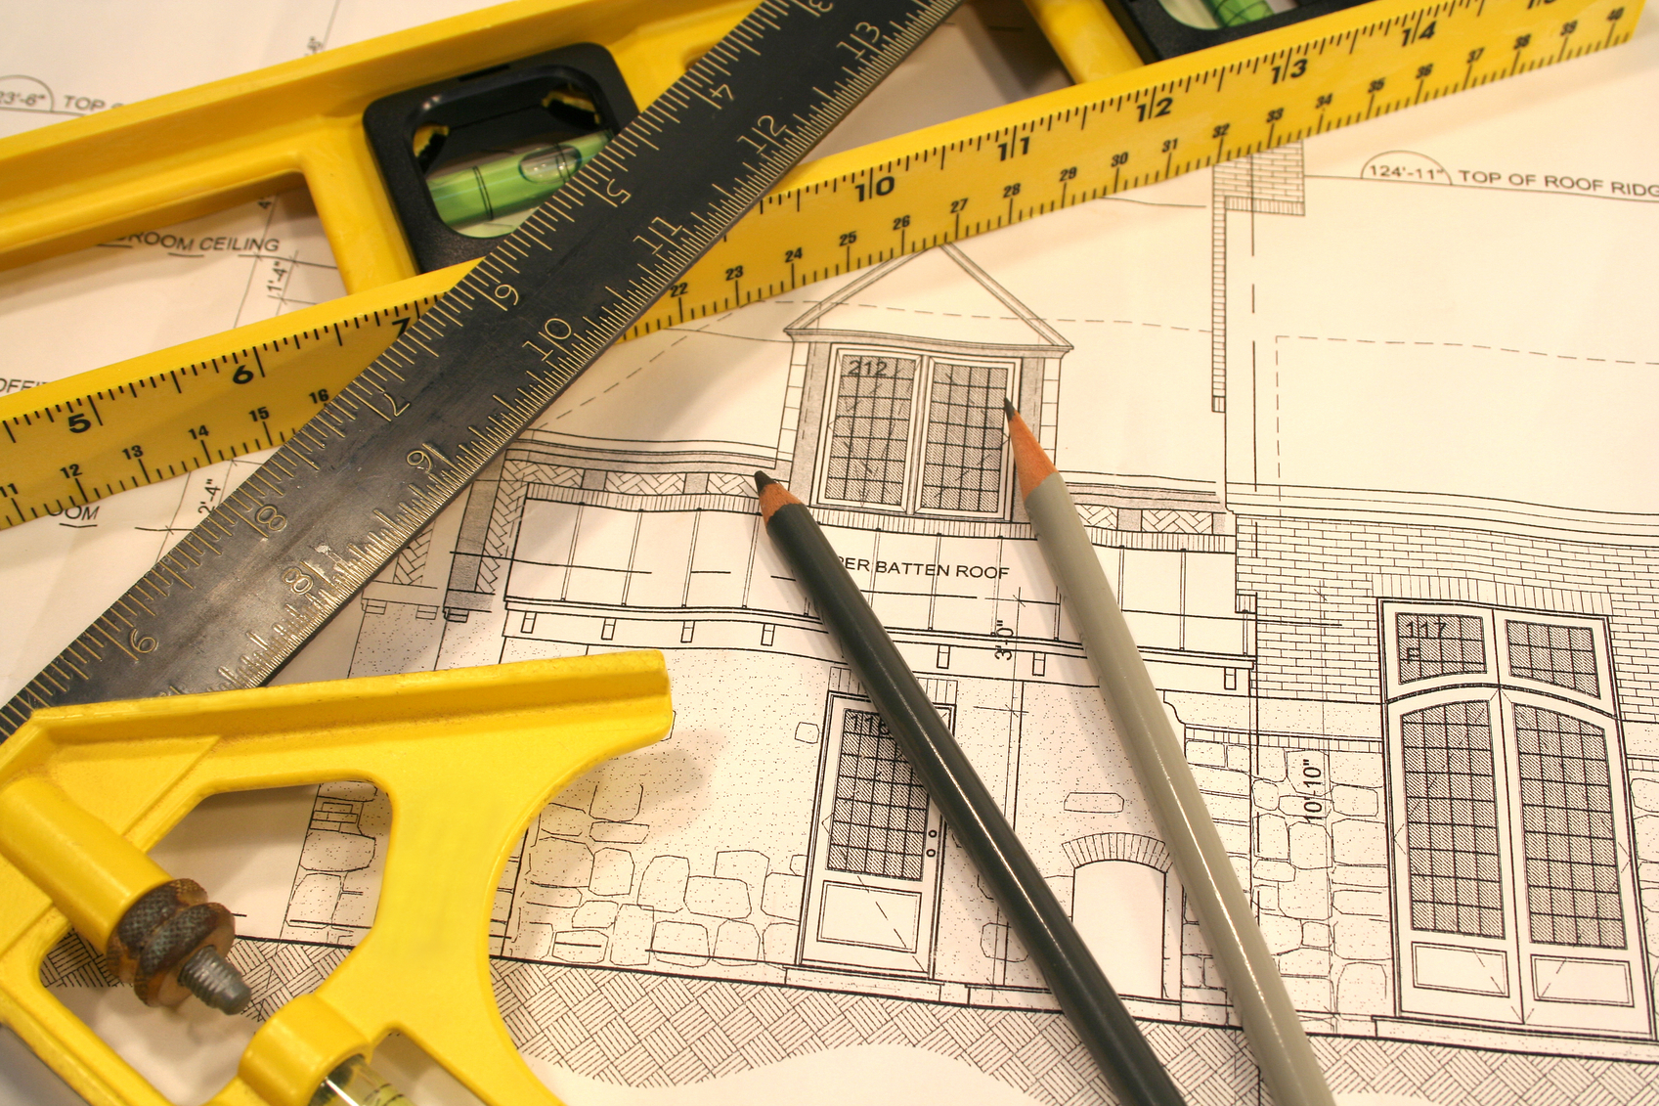
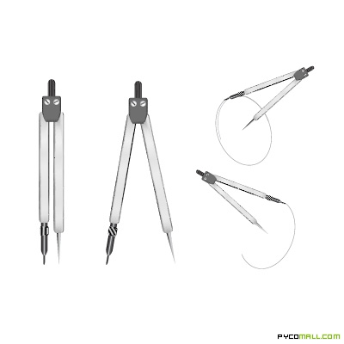

Slide 8
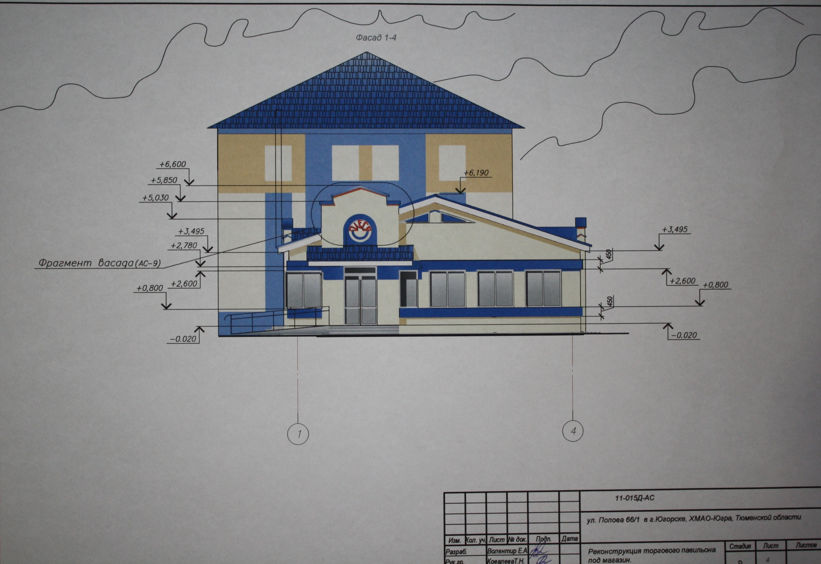

Slide 9
Много старинных зданий, созданных известными архитекторами, сохранились до сих пор, и их почтительно называют памятники архитектуры. Государство охраняет эти сооружения и заботится о них.

Slide 10
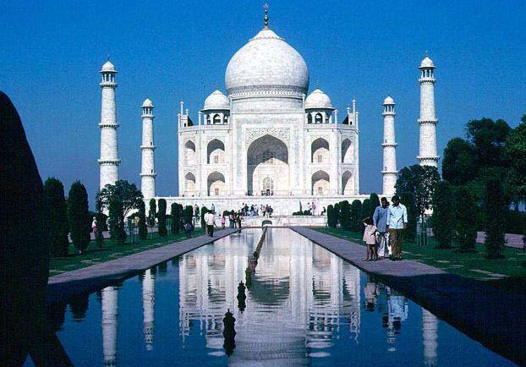

Slide 11
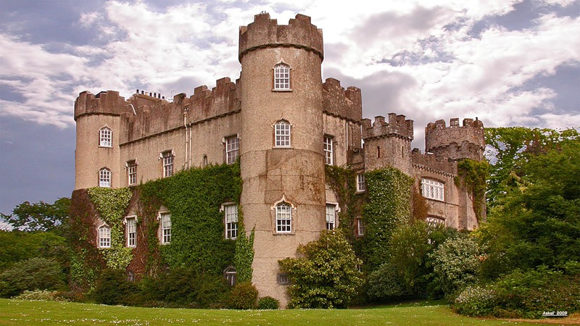

Slide 12
Бетон и сталь, стекло и пластмасса
определяют облик зданий
современного мира, в котором мы
живём. Архитекторы разрабатывают проекты учреждений, заводов и спортивных стадионов,
используя эти новые материалы.

Slide 13
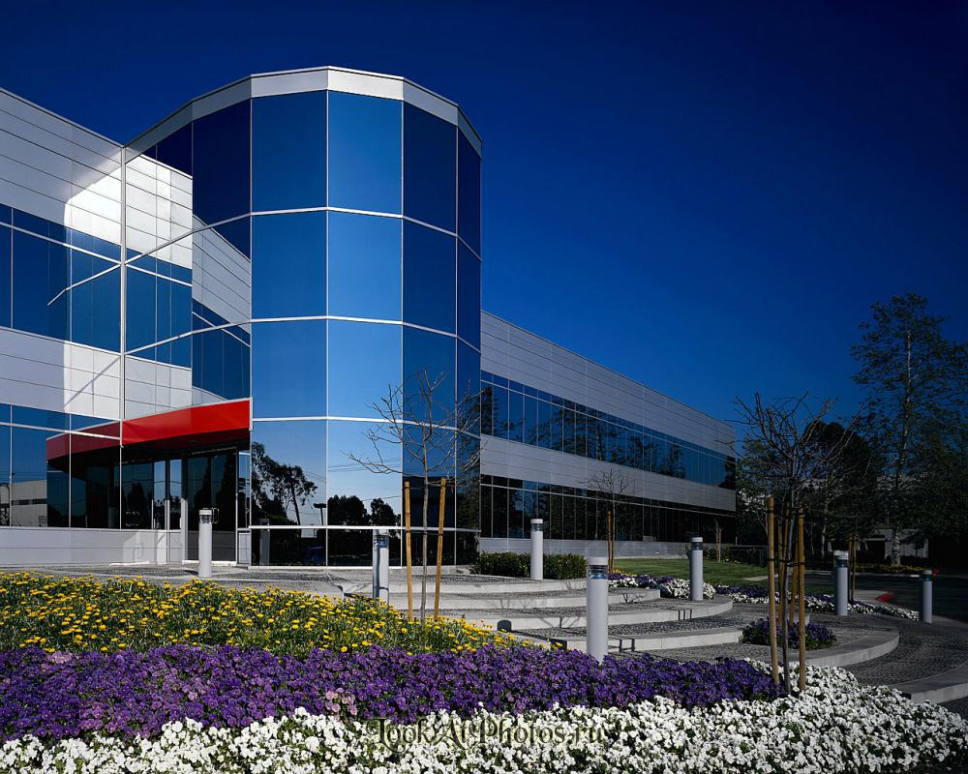

Slide 14
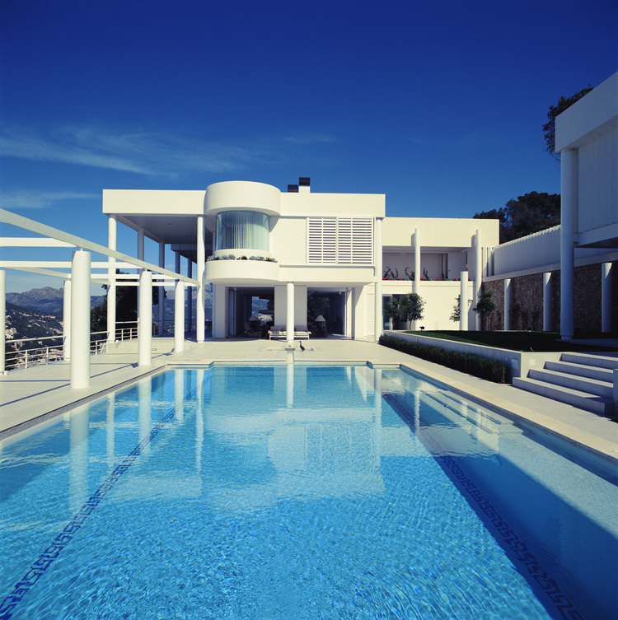

Slide 15
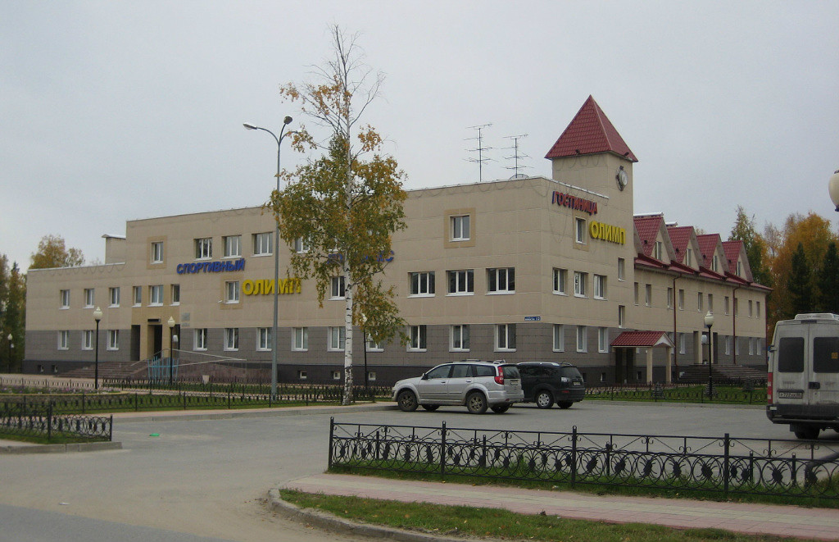

Slide 16
